Slide 1
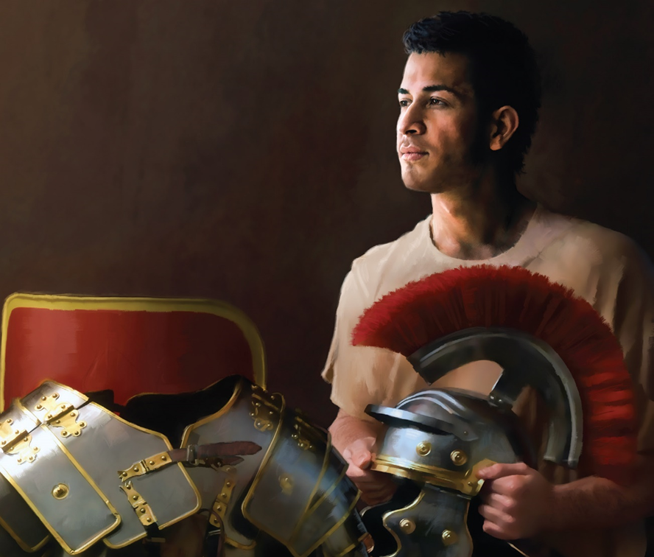
EFESUS DALAM HATI
Pelajaran ke-14, Triwulan III
Tahun 2023

Slide 2
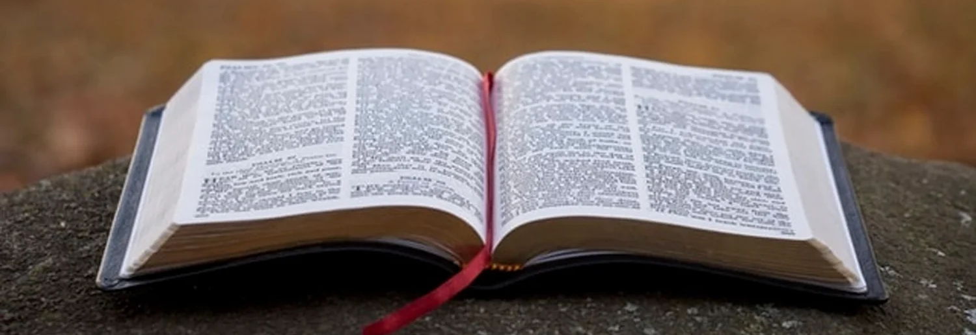
EFESUS 2 : 8-10
“Sebab karena kasih karunia kamu diselamatkan oleh iman; itu bukan hasil usahamu, tetapi pemberian Allah, itu bukan hasil pekerjaanmu: jangan ada orang yang memegahkan diri. Karena kita ini buatan Allah, diciptakan dalam Kristus Yesus untuk melakukan pekerjaan baik, yang dipersiapkan Allah sebelumnya. Ia mau, supaya kita hidup di dalamnya.”

Slide 3
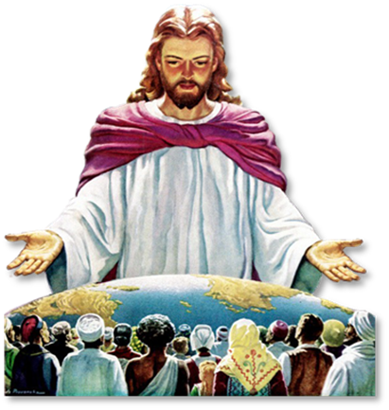
Inti dari Surat Paulus kepada Jemaat Efesus mengenai dengan Injil sebagai misteri yang sekarang bukan lagi rahasia.
Misteri yang Paulus bicarakan adalah mukjizat yang tak terduga dari kasih Allah bagi kita! Kita berpikir Allah tidak mengasihi kita. Kita berpikir Dia telah melupakan kita. Kita berpikir Dia lebih menyukai orang-orang Yahudi dan bahwa orang-orang bukan Yahudi tidak.
Dia berjuang untuk kita karena Dia adalah kasih. Dia Kembali untuk kita karena Dia adalah kasih. Dia mengasihi semua orang.

Slide 4
KITA DIBERKATI DI DALAM KRISTUS Minggu, 24 September 2023
Efesus 1:3-14 berfungsi seperti peta di puncak gunung, dari puncak itu kita melihat pemandangan luas dari RENCANA KESELAMATAN sebagai berikut:
Rentang penuh sejarah keselamatan, dari kekekalan di masa lalu, melalui tindakan Allah yang dipenuhi kasih karunia di dalam Kristus, hingga kekekalan di masa depan.
1

Slide 5
Penebusan Allah terhadap orang percaya yang mencerminkan inisiatif Ilahi yang diambil "sebelum dunia dijadikan" [Efesus 1: 4], yang sekarang sedang dikerjakan dalam kehidupan kita [Efesus1: 7, 8, 13, 14]. Strategi pra-penciptaan ini akan sepenuhnya dicapai pada akhir zaman [Efesus 1:9-10].
2
Kemudian, "segala sesuatu," baik "di surga" maupun "di bumi" akan dikumpulkan bersama atau dipersatukan di dalam Kristus, dan rencana Allah untuk "kegenapan waktu" akan digenapi [Efesus 1:10]. Kemudian, kita akan mengalami sepenuhnya rencana Allah yang misterius [Efesus 1:9].
3

Slide 6
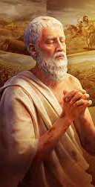
Berada di puncak gunung memberikan inspirasi tentang UCAPAN SYUKUR.
Paulus mengucap syukur kepada Allah ketika ia berdoa agar orang percaya dapat mengalami keselamatan yang telah Allah rencanakan bagi mereka [Efesus 1:15-19].

Slide 7
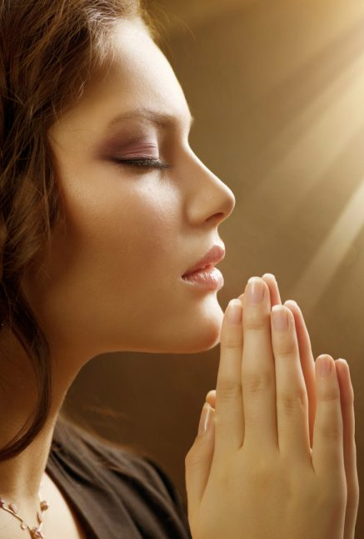
Saat kita mendapati diri kita berada di TANJAKAN CURAM, Dia mengarahkan kita ke atas kepada Kristus yang bangkit, naik, dan dipermuliakan, yang memerintah atas setiap kuasa yang ada sepanjang masa [Efesus 1:20-23].

Slide 8
Melalui kasih karunia Allah yang dinyatakan dalam Kristus Yesus, kita dapat hidup hari ini di puncak gunung!

Slide 9
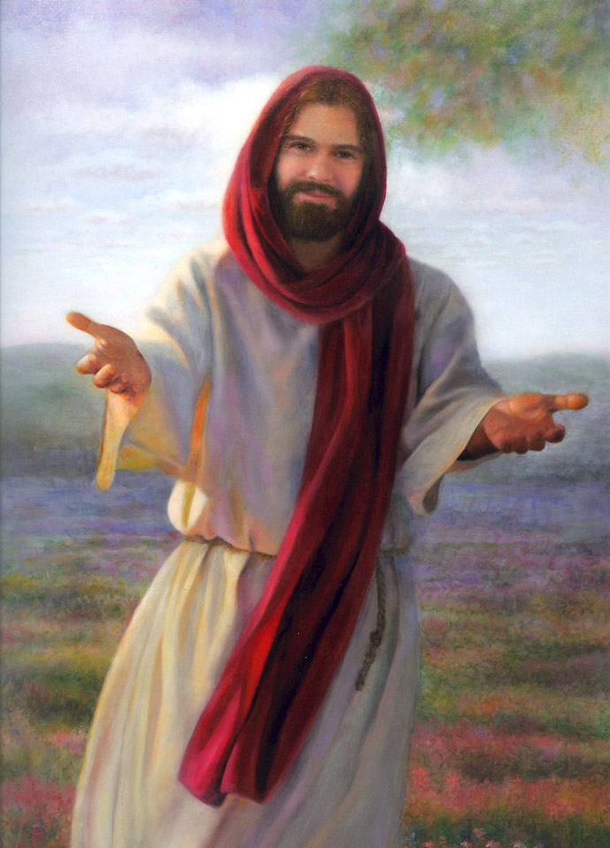
KITA DITEBUS UNTUK UMAT Senin, 25 September 2023
Apa yang Tuhan lakukan bagi semua orang percaya? Efesus 2:4-7
Dia membuat kita hidup bersama Kristus-kebangkitan Kristus adalah milik kita.
Dia membangkitkan kita dengan Kristus-kenaikan Kristus adalah milik kita.
Di surga, Ia mendudukkan kita dengan Kristus-penobatan Kristus adalah milik kita.

Slide 10
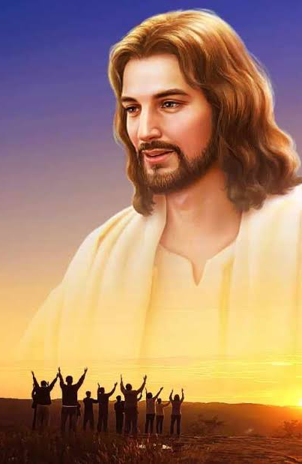
Kita bukan pengamat dari peristiwa pergeseran alam semesta dalam kehidupan Kristus!
Allah mengambil tindakan yang luar biasa ini, bukan karena jasa apa pun di dalam kita, tetapi karena kasih karunia-Nya [Efesus 2:8-9], dan Dia bermaksud agar orang percaya hidup dalam keakraban dengan Yesus dan melakukan "perbuatan baik" [Efesus 2:10].

Slide 11
Apa manfaat dari pengorbanan Yesus di kayu salib ?
Kematian Yesus memiliki manfaat vertikal, yaitu membangun hubungan orang percaya dengan Allah [Efesus 2:1-10], dan hubungan horizontal, yaitu memperkuat hubungan kita dengan orang lain [Efesus 2:11-22].
Yesus menghancurkan semua yang memisahkan orang percaya non-Yahudi dari orang Yahudi, termasuk penyalahgunaan Hukum Taurat untuk memperlebar jurang [Efesus 2:11-18].
Yesus juga membangun sebuah Bait Suci baru yang menakjubkan yang terdiri dari orang-orang percaya, Yahudi dan Non Yahudi. Kita juga menjadi bagian dari jemaat Allah, "bait Allah yang kudus" [Efesus 2:19-22].

Slide 12
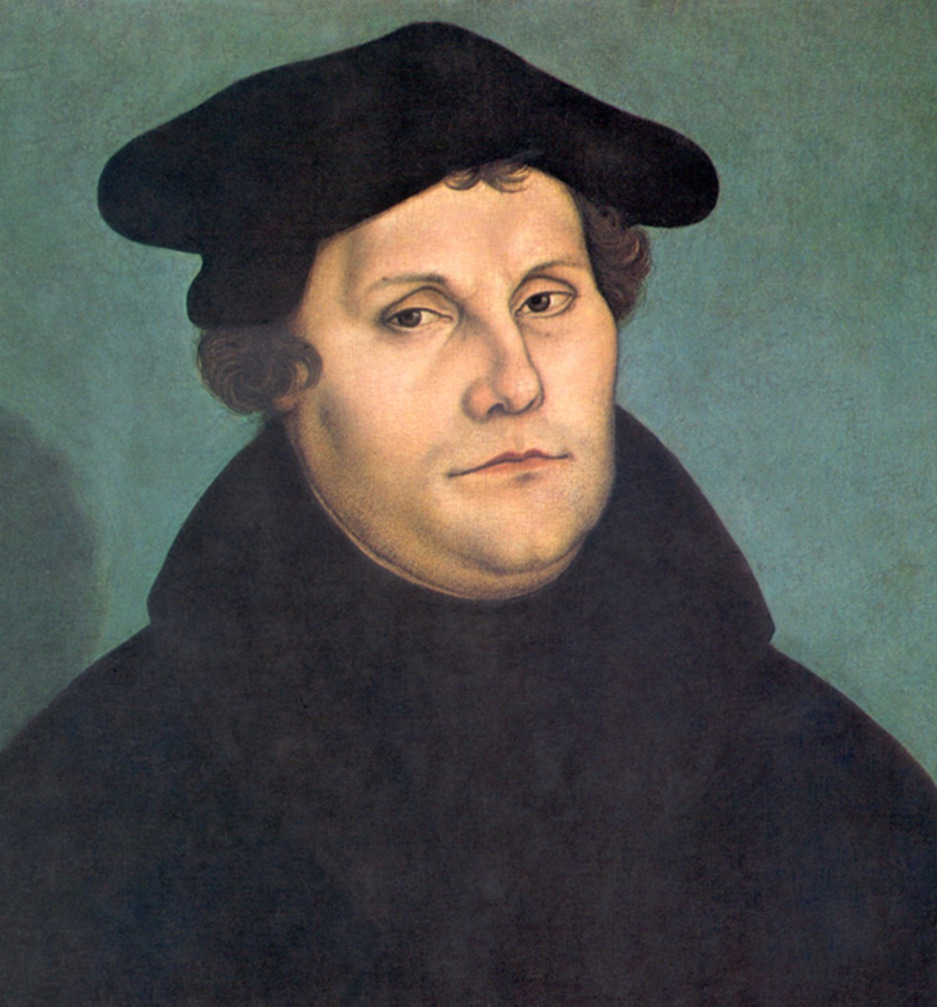
Martin Luther menemukan dalam Efesus 2:8-10 sebuah kasih karunia yang memenangkan hatinya, dan dia juga menemukan beberapa penegasan utama dari Reformasi yaitu: Keselamatan datang hanya melalui iman, melalui kasih karunia saja, oleh Kristus saja, dan untuk kemuliaan Allah saja.

Slide 13
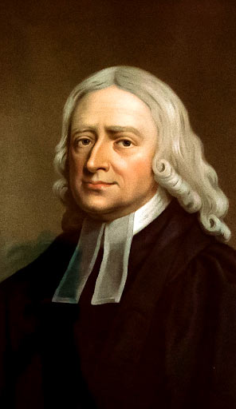
Pada tahun 1738, delapan belas hari setelah mengalami pertobatan di Aldersgate Street London, John Wesley berkhotbah di Universitas Oxford, memberikan "seruan dari hati" dan "pernyataan gerakan baru."
Dari mana dia mengambil ayatnya? Efesus 2:8 "Sebab karena kasih karunia kamu diselamatkan oleh iman; itu bukan hasil usahamu, tetapi pemberian Allah".

Slide 14
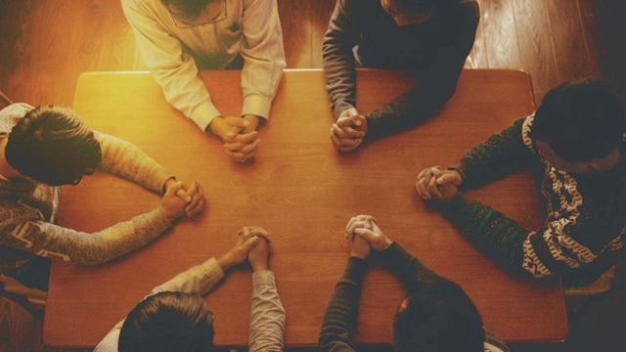
KITA ADALAH JEMAAT DARI ALLAH YANG HIDUP Selasa, 26 September 2023
Paulus dalam Efesus 3, di samping menyampaikan serangkaian doa bagi orang-orang percaya, ia juga membahas penciptaan Allah atas gereja.

Slide 15
Beberapa hal penting tentang "rencana" atau "misteri" Allah yang kita perlu ketahui:
Dalam kekekalan, Allah memahami "rahasia" atau "rencana" mengenai gereja [Efesus 3:3-5, 9, 11].
Melalui kehidupan dan kematian Yesus, rencana yang telah lama tersembunyi itu "tercapai" [Efesus 3:11].
Melalui wahyu, Paulus belajar "rahasia" gereja dan fakta yang mencengangkan bahwa orang bukan Yahudi harus menjadi mitra penuh di dalamnya [Efesus 3:3-6].
Paulus berperan serta dalam menyebarkan kabar baik ini sebagai pengkhotbah kepada orang-orang bukan Yahudi tentang "kekayaan Kristus yang tidak terduga itu" [Efesus 3:8-9].

Slide 16
Beberapa hal penting tentang "rencana" atau "misteri" Allah yang kita perlu ketahui:
5. Dengan banyak yang dimenangkan kepada Kristus, gereja, yang disusun sebagaimana adanya baik dari orang Yahudi maupun orang bukan Yahudi, menampilkan "berbagai ragam hikmat" kepada "pemerintah-pemerintah dan penguasas-penguasa di sorga" [Efesus 3:10], mengumumkan malapetaka mereka yang akan datang [Efesus 6:10-20]. Rencana untuk mempersatukan segala sesuatu di dalam Kristus [Efesus 1:10] sedang berlangsung, dan waktu mereka singkat.

Slide 17
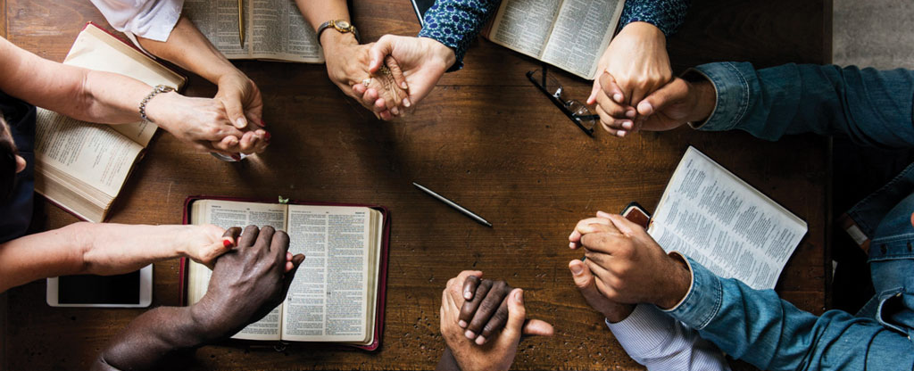
Pemahaman tentang gereja inilah yang memotivasi Paulus untuk berdoa bagi semua orang percaya. Kita juga dapat membayangkan bagaimana Paulus berdoa dengan tulus bagi kita dan agar kita "dipenuhi di dalam seluruh kepenuhan Allah [Efesus 3:19] dan seutuhnya berpartisipasi dalam rahasia yang menakjubkan dan membuka rahasia sebuah gereja yang bersatu.

Slide 18
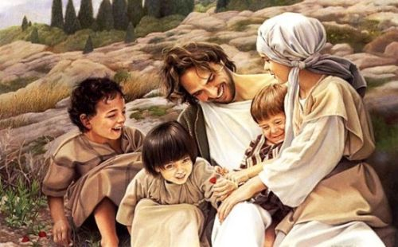
KESATUAN IMAN Rabu, 27 September 2023
Dalam Efesus 4 Paulus memberikan dukungan yang kuat untuk gagasan bahwa kita harus memelihara persatuan dalam gereja.

Slide 19
Dia mulai dengan memberikan tujuh daftar "satu“ [Efesus 4:4-6] :
Satu tubuh,
Satu Roh,
Satu harapan,
Satu Tuhan [Yesus Kristus],
Satu iman,
Satu baptisan,
Satu Allah dan Bapa.
Kita terikat bersama oleh kenyataan rohani ini. Pada kenyataannya, kita bersatu.

Slide 20
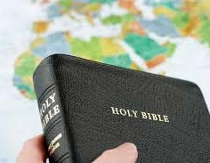
Untuk memelihara kesatuan ini, kita harus menjadi bagian yang aktif dari tubuh Kristus [Efesus 4:7-16].
Kita juga harus berkontribusi pada kesehatan tubuh [Efesus 4:7, 16].
Kita semua harus mendapat manfaat dari pekerjaan para rasul, nabi, penginjil, pendeta, dan guru [Efesus 4:11-12].

Slide 21
Mengapa penting menjaga persatuan gereja dan bertumbuh menjadi dewasa rohani?
Agar orang percaya tidak mudah diombang-ambingkan oleh ajaran palsu yang licik dan menyesatkan [Efesus 4:14].
Agar kedegilan hati dapat ditakhlukkan dengan keramah-tamahan dan saling mengampuni, kemarahan dan ucapan kasar, digantikan dengan bahasa yang membangun dan memberikan kasih karunia [Efesus 4:25-31].

Slide 22
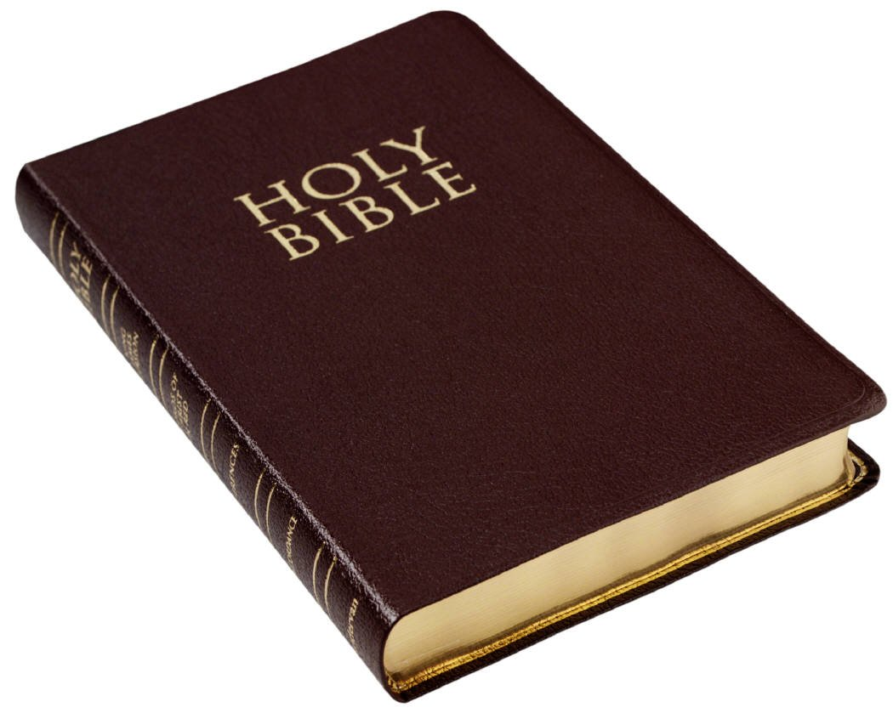
KITA ADALAH PENERIMA DAN PEMBERI KASIH KARUNIA Kamis, 28 September 2023
Efesus 5:1
"Sebab itu jadilah penurut-penurut Allah, seperti anak-anak yang kekasih".

Slide 23
Bagaimana orang percaya dapat menjadi penurut-penurut Allah atau meneladani Allah dalam hidup mereka, dan prilaku seperti apa yang mereka harus tunjukkan ?
Sebagai orang percaya, kita dipanggil untuk memberikan contoh dari perilaku kita terhadap orang lain tentang pengampunan dan kasih karunia Allah terhadap kita [Efesus 4:32].
1

Slide 24
Paulus membandingkan gaya hidup meneladani Allah dengan gaya hidup orang-orang kafir. Alih-alih menghargai orang lain sebagai saudara laki-laki atau perempuan dalam keluarga Allah, manusia terlalu sering menggunakan orang lain untuk kesenangan seksual mereka sendiri dan kemudian bermegah diri atas hal itu [Efesus 5:3-4]. Dia memperingatkan bahwa perilaku seperti itu tidak mempunyai masa depan di dunia baru yang sedang Allah rencanakan [Efesus 5:5-7].
2

Slide 25
Orang percaya harus berpaling dari kegelapan masa lalu mereka dan "hidup seperti anak-anak terang" [Efesus 5:8-10], meniru kasih Bapa. Paulus memperingatkan kita menjauh dari "perbuatan-perbuatan kegelapan" yang dilakukan "di tempat-tempat yang tersembunyi" [Efesus 5:11-12]. Sebaliknya, kita harus hidup dalam terang Kristus [Efesus 5:13-14]. Alih-alih menyia-nyiakan hidup kita dalam kemabukan, kita akan "menebus waktu" dengan mengucapkan terima kasih kepada Allah atas kasih-Nya [Efesus 5:15-21].
3

Slide 26
Kasih Kristus yang mengorbankan diri bagi gereja menjadi teladan bagi suami-suami Kristen [Efesus 5:25-33], sementara kesetiaan gereja kepada Kristus menjadi teladan bagi istri-istri Kristen [Efesus 5:22-24]. Dari pada menggunakan karunia seksualitas manusia dengan cara yang tidak sopan dan egois, suami dan istri Kristen berfokus untuk saling menghargai satu sama lain, menjadi "satu daging" [Efesus 5:28-33].
4

Slide 27
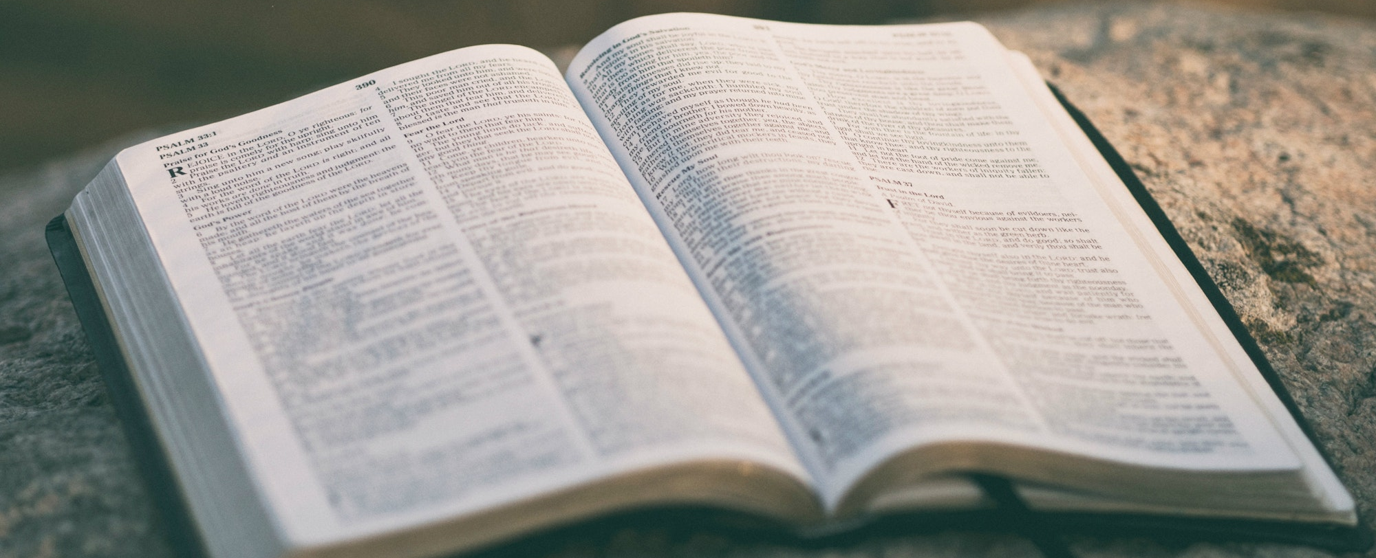
Efesus 5:2
"dan hiduplah di dalam kasih, sebagaimana Kristus Yesus juga telah mengasihi kamu dan telah menyerahkan diri-Nya untuk kita sebagai persembahan dan korban yang harum bagi Allah".

Slide 28
KESIMPULAN
1
Melalui kasih karunia Allah yang dinyatakan dalam Kristus Yesus, kita dapat hidup sampai hari ini.
2
Keselamatan datang hanya melalui iman, melalui kasih karunia saja, oleh Kristus saja, dan untuk kemuliaan Allah saja.
3
Dengan banyak yang dimenangkan kepada Kristus, gereja disusun sebagaimana adanya baik dari orang Yahudi maupun orang bukan Yahudi.
4
Kita harus memelihara persatuan dalam gereja dengan menjadi bagian yang aktif dari tubuh Kristus.
5
Sebagai orang percaya, kita harus hidup sebagai anak-anak terang di dalam kasih Kristus.

